Slide 1

PROYECTOS CON ROBOTS

Slide 2
OBJETIVOS
TIPOS DE ROBOTS
DONDE ENCONTRAR PROYECTOS

Slide 3
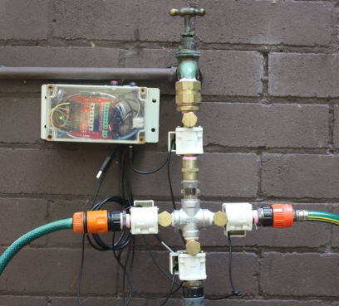
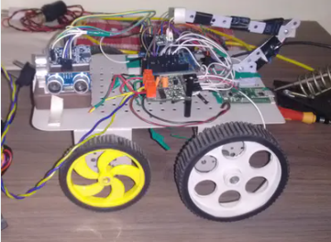
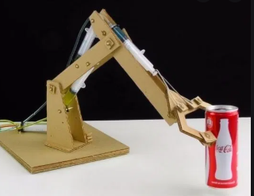
MOVILES
TIPOS DE ROBOTS
MANOS MECANICAS
ESTATICOS

Slide 4
INSTRUCCIONES
PRE DEFINIDAS
DIRIGIDO POR SENSOR
ULTRASONIDO, COLOR, TEMPERATURA
PROGRAMADO POR SMARTPHONE
CONSTANTEMENTE GUIADO
INSTRUCCIONES EN SD CARD

Slide 5
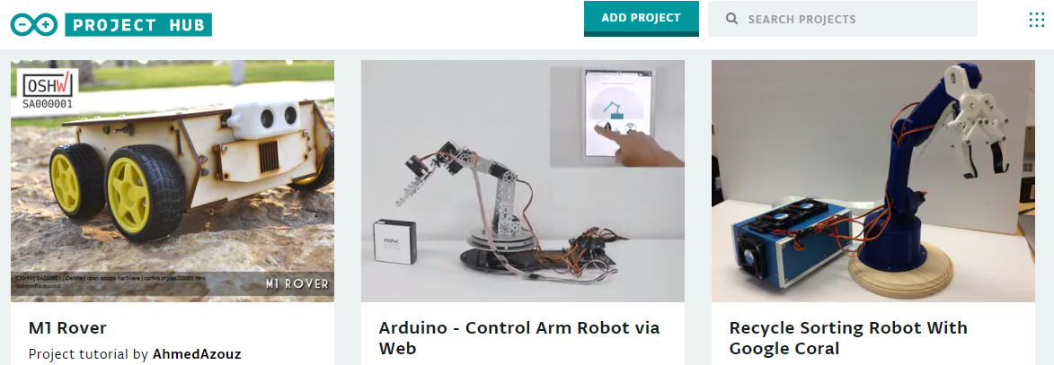
ROBOTS ARDUINO create.arduino.cc/projecthub/projects/tags/robotics?page=1

Slide 6
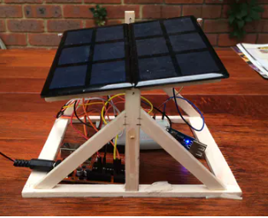
PANEL SOLAR MOVIBLE
CAPTURA INFORMACION DEL CLIMA
SE ALIMENTA CON CELDA SOLAR
CELDA SIGUE MOVIMIENTO DEL SOL
CUANDO BAJA VOLTAJE PANEL REGRESA A POSICION INICIAL

Slide 7
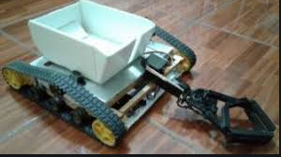
RECOLECTOR DE BASURA
ROBOT CONOCE LA RUTA O SIGUE LINEA NEGRA
AL DETECTAR OBSTACULO PEQUENO LO RECOGE EN CAJA QUE LLEVA

Slide 8
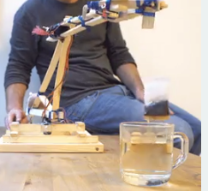
MANO MECANICA
MOVIMIENTO DE METER METARIAL EN QUIMICOS, UN ERROR Y DANA LA PIEL, PUEDE HACERLO CON UNA MANO MECANICA.

Slide 9
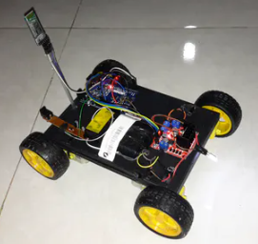
ROBOT CON CAMARA
AGREGA UN SMARTPHONE AL ROBOT, PUEDE VER POR DONDE VA Y DECIRLE AL ROBOT QUE RUTA SEGUIR SEGUN LO QUE VE EN CAMARA.

Slide 10
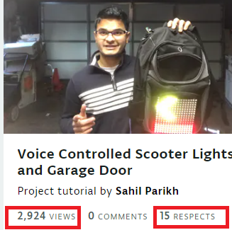
MOCHILA CONTROLADA POR VOZ

Slide 11
Gracias por su atención.

